Slide 1
ΑΚΑΔΗΜΑΪΚΟ ΕΤΟΣ 2020-21 ΜΕΤΕΚΠΑΙΔΕΥΤΙΚΑ ΜΑΘΗΜΑΤΑ Α’ ΕΡΓΑΣΤΗΡΙΟΥ ΠΑΘΟΛΟΓΙΚΗΣ ΑΝΑΤΟΜΙΚΗΣ ΙΑΤΡΙΚΗΣ ΣΧΟΛΗΣ ΕΚΠΑ - «ΛΑΪΚΟΥ» ΓΝΑ ΑΡΧΕΣ ΔΙΑΓΝΩΣΤΙΚΗΣ ΠΡΟΣΠΕΛΑΣΗΣ ΠΑΘΟΛΟΓΟΑΝΑΤΟΜΙΚΩΝ ΥΛΙΚΩΝ Διαγνωστική προσέγγιση της ηθμοειδούς μορφολογίας κατά τη μικροσκόπηση του προστάτη αδένα.
Α.Χ.Λάζαρης, Καθηγητής-Διευθυντής, Ιατρική Σχολή ΕΚΠΑ

Slide 2
H ΣΗΜΑΣΙΑ ΤΗΣ ΣΩΣΤΗΣ ΤΑΥΤΟΠΟΙΗΣΗΣ
ΟΡΙΣΜΕΝΩΝ ΔΥΣΔΙΑΓΝΩΣΤΩΝ ΟΝΤΟΤΗΤΩΝ
Πορογενές αδενοκαρκί-
νωμα
Ηθμοειδές καρκίνωμα
Δίκην PIN
καρκίνωμα
Ενδοπορικό καρκίνωμα
HGPIN
Κλινική σημασία | Πρόδρομη αλλοίωση καρκίνου | Διηθητικός καρκίνος | Διηθητικός καρκίνος | Διηθητικός Καρκίνος | Κατά κανόνα, όψιμη διασπορά προστατικού καρκίνου εντός πόρων & κυψελών
Διαβάθμιση κακοήθειας κατά Gleason | Δεν εφαρμόζεται | Πρότυπο 4 | Πρότυπο 3 | Κατά κανόνα πρότυπο 4 ή 5 | Δεν εφαρμόζεται, τουλάχιστον όταν απαντά ως αμιγής βλάβη σε βιοπτικό υλικό.
Aντιμετώπιση | Όχι θεραπεία· επανάληψη της βιοψίας, με εκτενή ιστοληψία εντός 6μήνου, εφόσον η HGPIN αφορά σε >1 βιοπτικά ιστοτεμάχια ή θέσεις. | Ως επί καρκίνου υψηλής κακοήθειας | Ως επί καρκίνου μέσης κακοήθειας | Ως επί καρκίνου υψηλής κακοήθειας | Σε υλικό βιοψίας με ενδοπορικό καρκίνωμα χωρίς συνυπάρχον διηθητικό συστατικό, είτε ως επί καρκίνου είτε άμεση επανάληψη της βιοψίας

Slide 3
ΣΥΣΤΑΣΕΙΣ ΓΙΑ ΑΝΑΦΟΡΑ ΗΘΜΟΕΙΔΩΝ ΑΛΛΟΙΩΣΕΩΝ
Ηθμοειδής HG PIN
Ενδοπορικό καρκίνωμα (ΕΠΚ) σχετιζόμενο, ως συνήθως, με διηθητικό, υψηλόβαθμης κακοήθειας καρκίνωμα
ΕΠΚ σχετιζόμενο με καρκίνωμα προτύπου 3 κατά Gleason
ΕΠΚ, εν τη απουσία διηθητικού καρκινώματος
Άτυπος ενδοπορικός πολλαπλασιασμός (ΑΕΠΠ), υπαινικτικός ΕΠΚ
Aναφορά αριθμού προσβεβλημένων κυλίνδρων βιοψίας, όπως σε κάθε HG PIN
Πιθανώς επιπρόσθετη προγνωστική αξία
Δυσμενής η πρόγνωση
Καθώς το ενδοπορικό καρκίνωμα συνήθως σχετίζεται με υψηλόβαθμης κακοήθειας καρκίνωμα του προστάτη, συνιστάται άμεσος επανέλεγχος με βιοψία ή κανονική θεραπεία ως επί διηθητικού καρκίνου.
Συνιστάται άμεσος επανέλεγχος με βιοψία

Slide 4
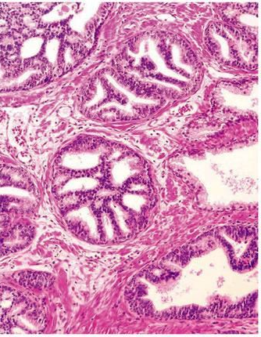
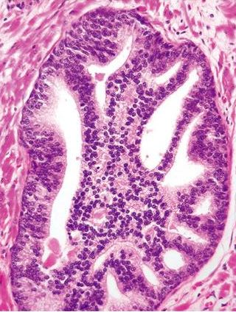
Hθμοειδής HGPIN

Slide 5
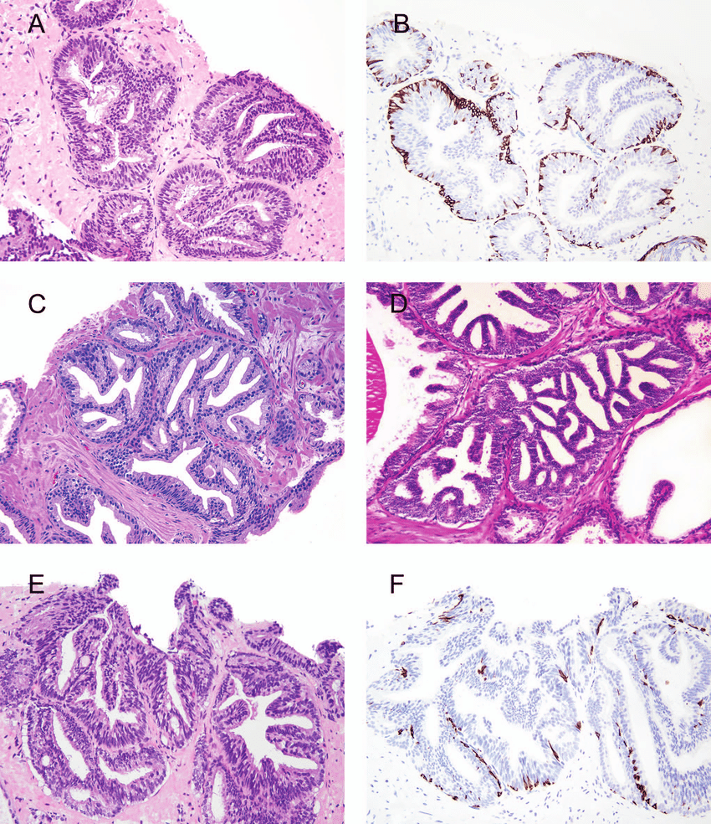
A. Άτυπος ενδοπορικός πολλαπλασιασμός (ΑΕΠΠ) με τη μορφή χαλαρών, κυτταρολογικά άτυπων ηθμοειδών αδένων (Α-Η, Χ10). Β. Ανοσοϊστοχημική ανίχνευση βασικού κυτταρικού στοίχου. C. ΑΕΠΠ σε βιοψία με χαλαρά διατασσόμενο, κυτταρολογικώς ήπιο ηθμοειδή αδένα. Αναδείχθηκε άθικτος βασικός κυτταρικός στοίχος, ανοσοϊστοχημικά. (Α-Η, Χ10). D. ΑΕΠΠ σε ριζική προστατεκτομή με χαλαρό ηθμοειδή αδένα, παρακείμενο αδένων με μικροθηλώδες πρότυπο. (Α-Η, Χ10). E. ΑΕΠΠ σε βιοψία με χαλαρούς, κυτταρολογικώς ατύπους ηθμοειδείς αδένες, παρακείμενους αδένων με μικροθηλώδες πρότυπο. (Α-Η, Χ 20). F. Η ανοσοϊστοθετικότητα στην κυτταροκερατίνη υψηλού Μ.Β. επιβεβαιώνει την παρουσία βασικού κυτταρικού στοίχου. (Χ10).

Slide 6
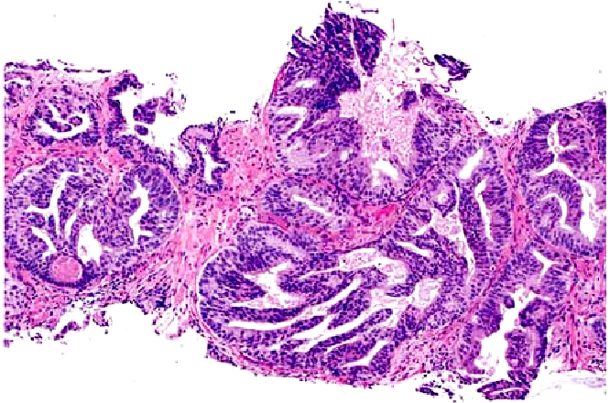
Άτυποι αδένες δίκην PIN, παρακείμενοι διηθητικών κυψελιδικών καρκινωμάτων πιθανώς να αντιστοιχούν σε ενδοπορικά καρκινώματα «χαμηλόβαθμης μορφολογικής κακοήθειας». Ο σχετικός όρος, «άτυπος ενδοπορικός πολλαπλασιασμός» , αν και κυτταρολογικώς υπολείπεται σε ατυπία από το ενδοπορικό καρκίνωμα, μορφολογικώς μάλλον υπερτερεί σε ατυπία από τη HGPIN· αντιστοιχεί δε, σε ορισμένους μεγάλους, χαλαρά δομημένους (όχι άκαμπτους) ηθμοειδείς αδένες οι οποίοι μορφολογικώς δεν επαρκούν για τη διάγνωση ενδοπορικού καρκινώματος· πλην όμως, σε επίπεδο μοριακών μεταβολών ( κατάσταση των γονιδίων ERG & PTEN) και κλινικής συμπεριφοράς, προσομοιάζουν με το ενδοπορικό καρκίνωμα. Στις περιπτώσεις που ο «άτυπος ενδοπορικός πολλαπλασιασμός» αποτελεί το μόνο εύρημα στο βιοπτικό μας υλικό, χρειάζεται, αντίθετα με τη διάγνωση της HG PIN, άμεση επανάληψη της βιοψίας , ώστε να μην ξεφύγει πιθανό διηθητικό καρκίνωμα αλλαχού. M Zhou. Modern Pathol (2018) 31, S71-9

Slide 7
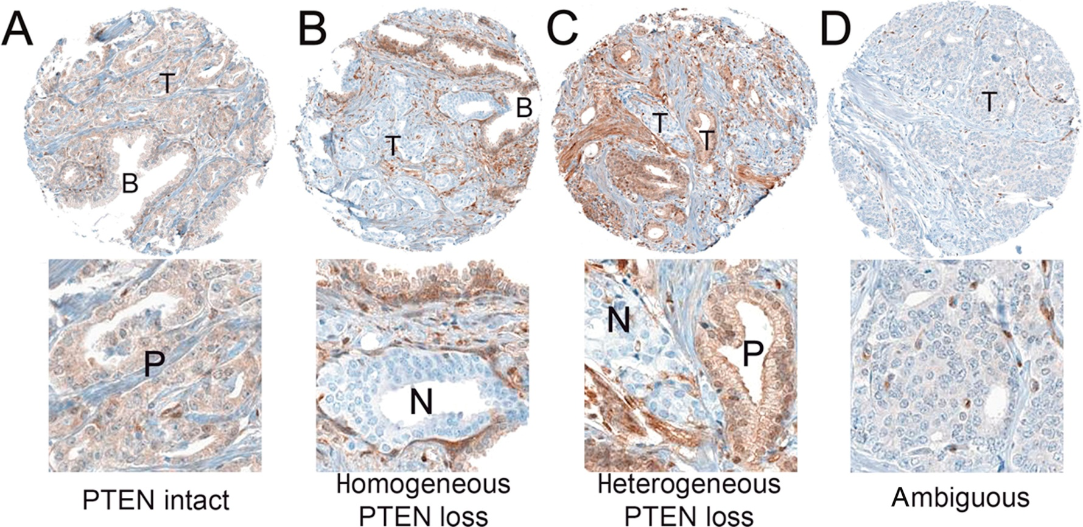
Τα ανοσοϊστοχημικά πρότυπα έκφρασης του ομολόγου φωσφατάσης και τενσίνης (PTEN) στον καρκίνο του προστάτη αδένα. P=θετική χρώση, Ν=αρνητική χρώση. (A) Άθικτη η έκφραση τόσο στα καρκινικά (Τ) όσο και σε κύτταρα παρακείμενων, καλοήθων αδένων (Β, εσωτερικοί θετικοί μάρτυρες). (B) Ομοιογενής απώλεια της έκφρασης του PTEN στους καρκινικούς αδένες (Τ) και διατήρησή της σε παρακείμενους καλοήθεις αδένες (Β) και στο υπόστρωμα. (C) Ετερογενής απώλεια της έκφρασης του PTEN σε ορισμένα, αλλά όχι σε όλα τα καρκινικά κύτταρα. (D) Ακαθόριστη έκφραση του PTEN: εξασθενημένη, αλλά όχι απούσα στους καρκινικούς αδένες, χωρίς να υπάρχει το μέτρο σύγκρισης, δηλ. καλοήθεις αδένες, ως εσωτερικοί θετικοί μάρτυρες. Lotan et al .- Netto GJ, Eich M-L, Varambally S Eur Urol Suppl.

Slide 8
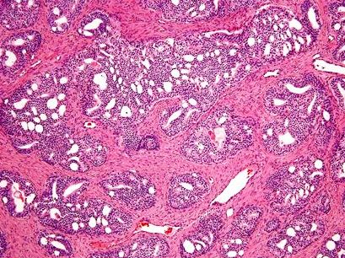
EΠΚ με πυκνό ηθμοειδές πρότυπο

Slide 9
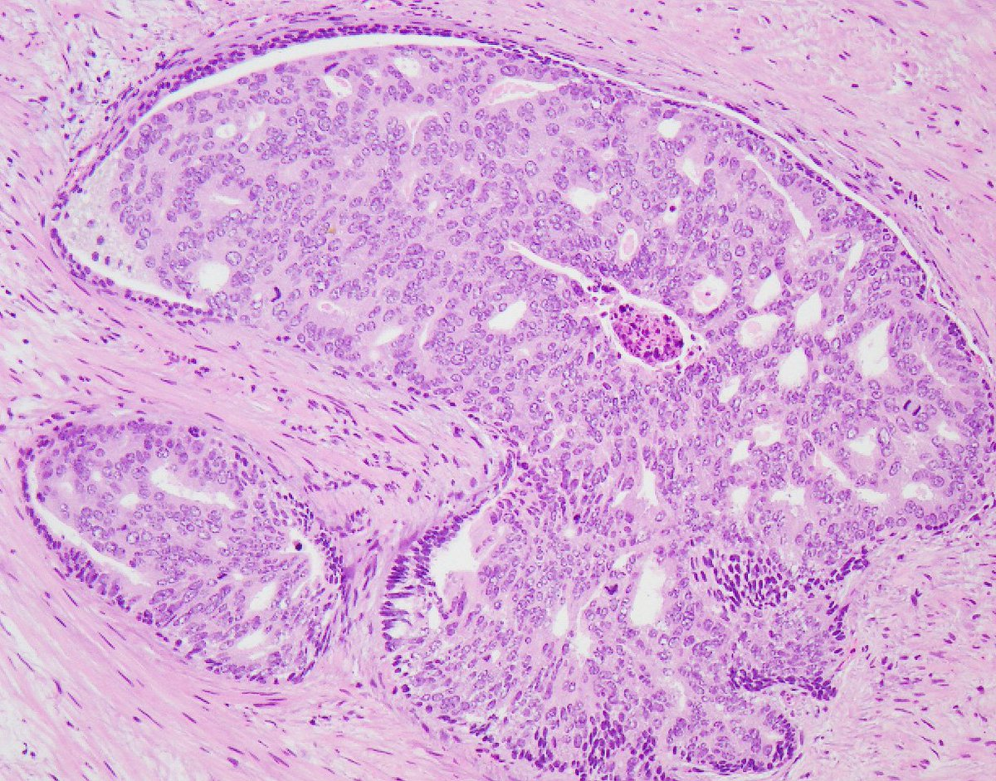
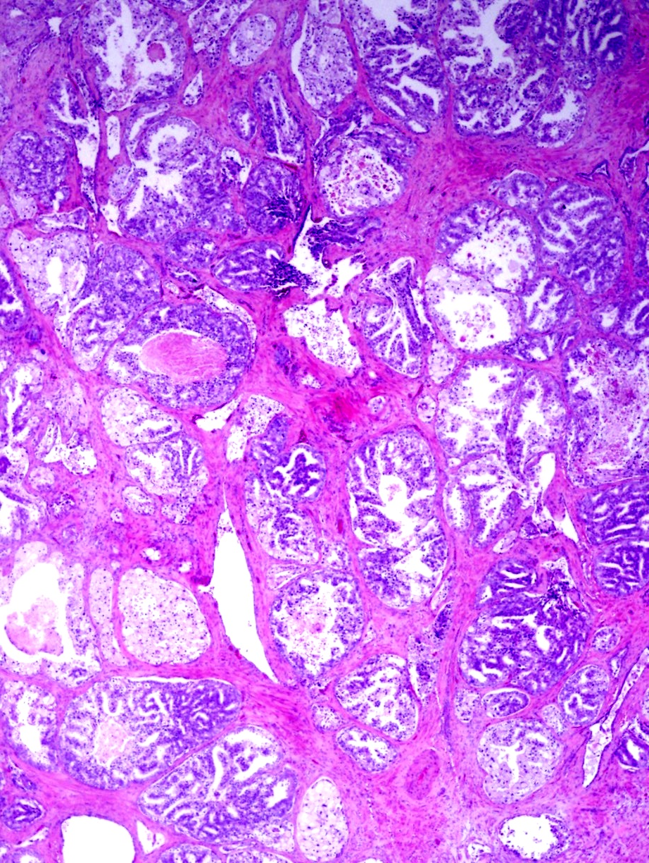
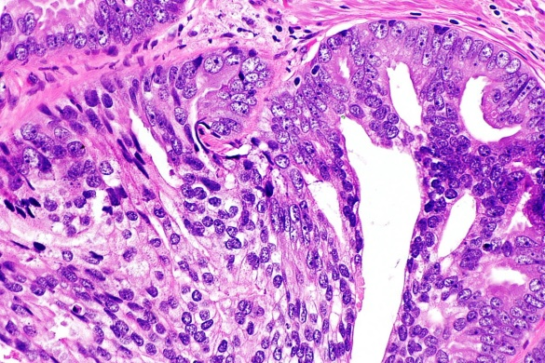
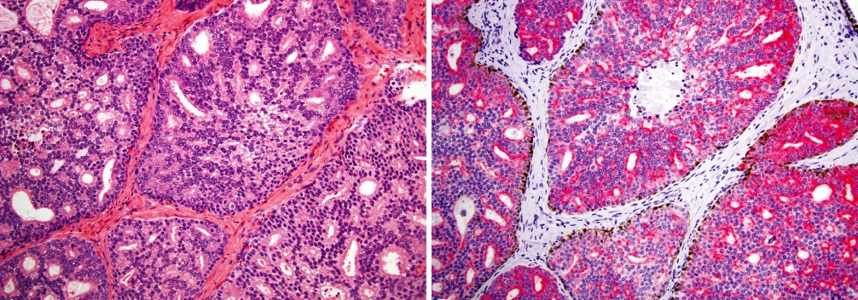
Ενδοπορικό καρκίνωμα του προστάτη αδένα

Slide 10
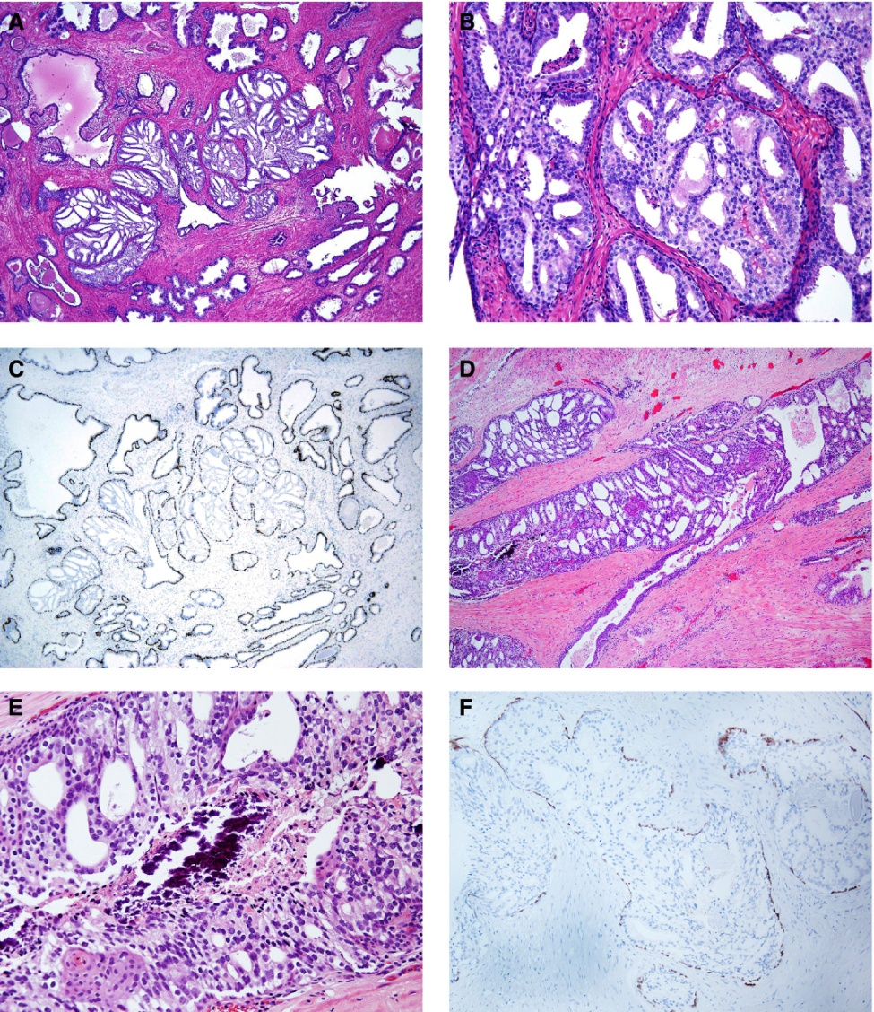
ΔΥΟ ΣΠΑΝΙΑ ΑΜΙΓΗ ΕΝΔΟΠΟΡΙΚΑ ΚΑΡΚΙΝΩΜΑΤΑ A. Αντιπροσωπευτική εικόνα περίπτωσης αμιγούς ενδοπορικού καρκινώματος (ΕΠΚ) του προστάτη αδένα, σε παρασκεύασμα ριζικής προστατεκτομής, το οποίο εξετάσθηκε εξ ολοκλήρου σε ιστολογικές τομές. B. Το εν λόγω καρκίνωμα, υπό μεγαλύτερη μεγέθυνση. C. Ο ανοσοϊστοχημικός έλεγχος της εν λόγω θέσης για βασικά κύτταρα ανέδειξε άθικτο τον βασικό κυτταρικό στοίχο σε κάθε ηθμοειδή αδένα του ΕΠΚ. D. Επίσης αμιγές και μάλιστα εκτεταμένο ΕΠΚ σε παρασκεύασμα ευρείας διουρηθρικής εκτομής προστάτη αδένα (χωρίς διηθητικό συστατικό). E. Το ΕΠΚ της εικ. D, υπό μεγαλύτερη μεγέθυνση. F. Ο ανοσοϊστοχημικός έλεγχος και της εν λόγω αλλοίωσης για βασικά κύτταρα ανέδειξε άθικτο τον βασικό κυτταρικό στοίχο σε κάθε ηθμοειδή αδένα του ΕΠΚ. Varma Μ & Εpstein J I, Histopathology 2020

Slide 11
Παρασκεύασμα ριζικής προστατεκτομής με ανίχνευση μόνον ΕΠΚ, μετά την εξ ολοκλήρου ιστολογική εξέτασή του. (Α-Η, Χ40).
Πυκνοί ηθμοειδείς αδένες ΕΠΚ της ίδιας περίπτωσης (Α-Η, Χ200).
ΕΠΚ με νέκρωση (ίδια περίπτωση ασθενούς) (Α-Η, Χ200).
Παρά τον εκτενή ανοσοϊστοχημικό έλεγχο έναντι κυτταροκερατίνης υψηλού ΜΒ όλων των μορφολογικά συμβατών με ΕΠΚ, εστιών , δεν ανευρέθηκε διηθητική συνιστώσα στο εν λόγω παρασκεύασμα. (Χ100).
Epstein JI και συν. GUPS Grading of Prostate Cancer. Αrch Pathol Lab Med 2020.

Slide 12
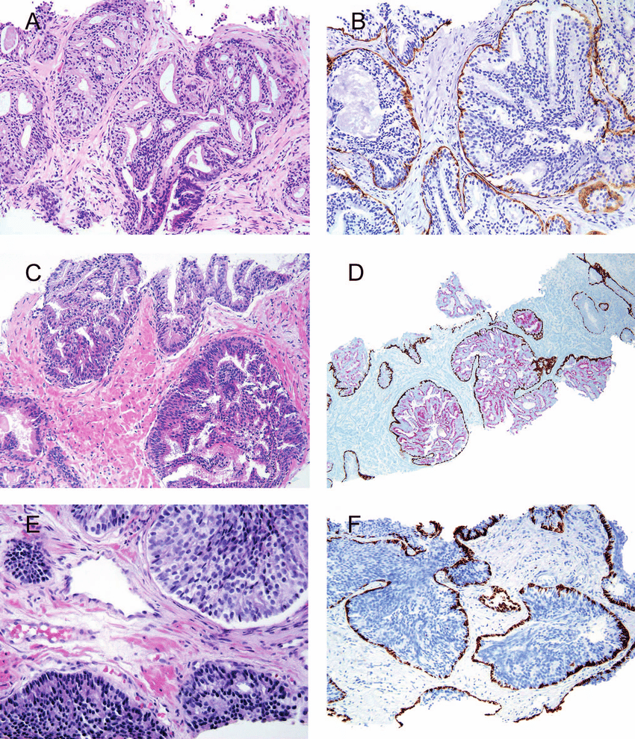
A. ΕΠΚ υπό μορφή πυκνών ηθμοειδών αδένων σε υλικό διά βελόνης βιοψίας (Α-Η, Χ100) B. Ανοσοϊστοθετικότητα στην κυτταροκερατίνη υψηλού Μ.Β. και στον δείκτη p63, επιβεβαιωτική της παρουσίας βασικού κυτταρικού στοίχου (Χ100) C. ΕΠΚ με πυκνούς ηθμοειδείς αδένες σε υλικό βιοψίας. (Α-Η, Χ100). D. Ανοσοϊστοθετικότητα της περίπτωσης C με καφέ χρωμογόνο στην κυτταροκερατίνη υψηλού Μ.Β. και στον δείκτη p63, επιβεβαιωτική της παρουσίας βασικού κυτταρικού στοίχου. Ανοσοϊστοθετικότητα της AMACR, με κόκκινο χρωμογόνο (Χ100). E. ΕΠΚ με συμπαγές ενδοκυψελιδικό πρότυπο (Α-Η, Χ200). F. Ανοσοϊστοθετικότητα της περίπτωσης Ε στην κυτταροκερατίνη υψηλού Μ.Β. και στον δείκτη p63, επιβεβαιωτική της παρουσίας βασικού κυτταρικού στοίχου (Χ100)

Slide 13
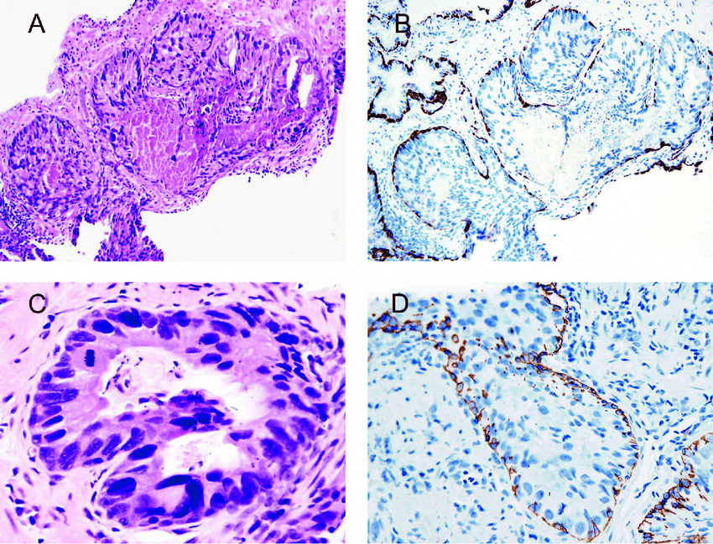
A. ΕΠΚ σε βιοψία, με νέκρωση (Α-Η, Χ100). Β. Ανοσοϊστοθετικότητα στην κυτταροκερατίνη υψηλού Μ.Β. και στον δείκτη p63, επιβεβαιωτική της παρουσίας βασικού κυτταρικού στοίχου (Χ100) C. ΕΠΚ με έντονο πλειομορφισμό. (Α-Η, Χ600). D. Ανοσοϊστοθετικότητα στην κυτταροκερατίνη υψηλού Μ.Β., επιβεβαιωτική της παρουσίας βασικού κυτταρικού στοίχου. (Α-Η, Χ400).

Slide 14
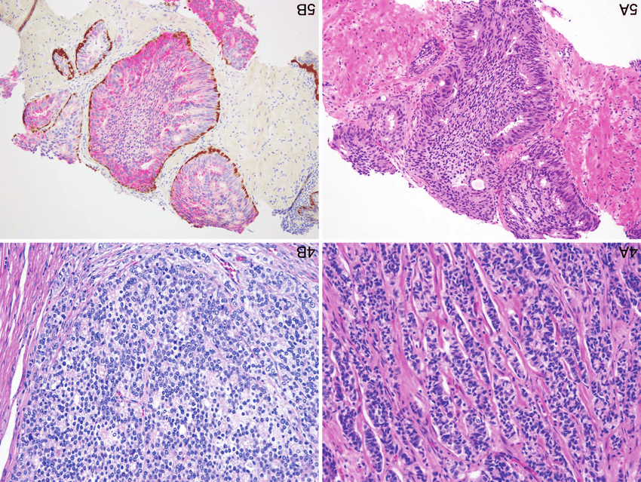
Ενδοπορικό καρκίνωμα προστάτη αδένα σε υλικό δια βελόνης βιοψίας. Θετική ταυτόχρονη ανοσοχρώση για δείκτη βασικών κυττάρων και υπερέκφραση ρακεμάσης. Paner GP και συν. Arch Pathol Lab Med 2019;143:550-64.

Slide 15
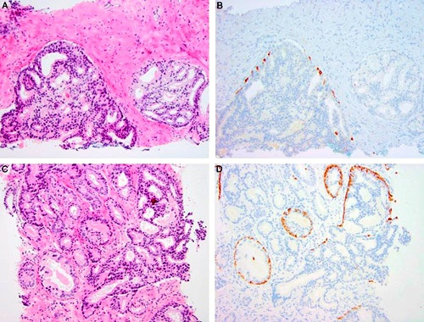
Hθμοειδείς επιθηλιακοί πολλαπλασιασμοί με αλληλεπικαλυπτόμενα χαρακτηριστικά μεταξύ ΕΠΚ και διηθητικού ηθμοειδούς καρκινώματος προτύπου 4 κατά Gleason. (Α-Η, κυτταροκερατίνη υψηλού ΜΒ) Eικ. A & B. Δύο παρακείμενοι ηθμοειδείς πολλαπλασιασμοί, ο αριστερός των οποίων διατηρεί διάσπαρτα βασικά κύτταρα, οπότε πληροί τα κριτήρια του ΕΠΚ, ενώ ο δεξιός όχι. Ο τελευταίος είτε αντιστοιχεί σε διηθητικό ηθμοειδές καρκίνωμα είτε σε ΕΚΠ στερούμενο βασικών κυττάρων, λόγω τομής. Εικ. C & D. Ηθμοειδής πολλαπλασιασμός με διατήρηση στοιβάδας βασικών κυττάρων, συμβατός με ΕΠΚ με ανώμαλες σωληνώδεις εκφύσεις , η διαφοροδιάγνωση των οποίων περιλαμβάνει: 1) τμήματα ΕΠΚ, 2) μετάπτωση του ΕΠΚ σε πρότυπο 3 κατά Gleason και 3) ΕΠΚ και παρακείμενο διηθητικό ηθμοειδές καρκίνωμα.

Slide 16
Το ενδοπορικό καρκίνωμα του προστάτη αδένα (ΕΠΚ) συνίσταται σε πυκνούς ηθμοειδείς αδένες με άνω του ημίσεως του καθενός να αντιστοιχεί σε επιθήλιο σχετιζόμενο με αυλούς ή / και σε συμπαγείς φωλιές ή / και σε έντονο πλειομορφισμό/νέκρωση (βλ. εικ.). Το εξ ορισμού υψηλόβαθμης κακοήθειας, ΕΠΚ (με τη συχνά αναγκαία ανοσοϊστοχημική επιβεβαίωση τουλάχιστον κάποιου βαθμού παρουσίας βασικού κυτταρικού στοίχου σε αυτό) όταν, μερικές φορές, απαντά ως αμιγές, δεν διαβαθμίζεται κατά Gleason, αλλά γίνεται κάποιο σχόλιο, όταν πρόκειται για βιοψία ( ή όταν δεν έχει αφαιρεθεί ολόκληρος ο προστάτης ) ότι συνήθως (όχι πάντοτε) το ΕΠΚ σχετίζεται με αλλαχού διηθητικό καρκίνωμα και μάλιστα, πιθανότερα υψηλόβαθμης κακοήθειας. Το ΕΠΚ το σχετιζόμενο με διηθητικό αδενοκαρκίνωμα του προστάτη, κατά τη Διεθνή Εταιρεία Ουρολογικής Παθολογοανατομίας (ISUP), προς αποφυγή υποεκτίμησης του βαθμού κακοήθειας, συμπεριλαμβάνεται στον αθροιστικό βαθμό κατά Gleason, προσμετράται στο ποσοστό που καταλαμβάνει το πρότυπο υψηλόβαθμης κακοήθειας, η δε παρουσία του ΕΠΚ αναφέρεται και σχολιάζεται στην έκθεσή μας, λόγω της αρνητικής προγνωστικής σημασίας ορισμένων οδηγών μεταλλάξεων των εν λόγω ενδοπορικών καρκινικών κυττάρων. [Αντίθετα, κατά την Εταιρεία Ουρογεννητικής Παθολογοανατομίας (GUPS) ο βαθμός κακοήθειας του ΕΠΚ δεν συμπεριλαμβάνεται στον αθροιστικό βαθμό κακοήθειας, προς αποφυγή υπερεκτίμησης του βαθμού κακοήθειας και άρα υπερθεραπευτικών χειρισμών, αλλά φυσικά η ύπαρξή του αναφέρεται και ποσοτικοποείται αδρά.] .

Slide 17
Η ανοσοϊστοχημική διερεύνηση της ύπαρξης ΕΠΚ έχει νόημα μόνο όταν η διάκριση του ΕΠΚ από το πρότυπο υψηλόβαθμης κακοήθειας κατά Gleason επηρεάζει τον αθροιστικό βαθμό κακοήθειας κατά Gleason,
ήτοι στις λίγες περιπτώσεις που ανευρίσκονται ηθμοειδείς αδένες,
ενώ
είτε απουσιάζει σαφές διηθητικό στοιχείο
είτε το σαφώς διηθητικό στοιχείο φαίνεται να έχει
αθροιστικό βαθμό
6 κατά Gleason
ή
3+4=7 κατά Gleason, με κοντινά ποσοστά έκτασης για τα πρότυπα 3 και 4 (οπότε να μπορεί να γίνει 4+3, ανάλογα με τα ανοσοϊστοχημικά ευρήματα) ή αν στο 3+4, το πρότυπο 4 φαίνεται ελάχιστο σε επίπεδο βιοψίας, οπότε δεν αποκλείει την ενεργή παρακολούθηση,ως χειρισμό.
A. EΠΚ (κεντρικά) σε βιοπτικό υλικό, με πέριξ αυτού διηθητικούς (καρκινικούς) αδένες αθροιστικού βαθμού κακοήθειας 4 + 4 = 8 κατά Gleason, ομάδας βαθμού κακοήθειας ΙV (Α-Η, Χ 200). B. Οι (περιττές εν προκειμένω) ανοσοϊστοχημικές χρώσεις του προηγούμενου πεδίου έναντι της κυτταροκερατίνης υψηλού Μ.Β. και του δείκτη p63 επιβεβαιώνουν την παρουσία βασικού κυτταρικού στοίχου μόνο στις εστίες του ΕΠΚ (καφέ χρωμογόνο), το οποίο θα μπορούσε, κάλλιστα εν προκειμένω, να συμπεριληφθεί στον ταυτόσημης υψηλόβαθμης κακοήθειας, διηθητικό καρκίνο. [Συμπαρατηρείται ασθενής ανοσοέκφραση της ρακεμάσης (AMACR), εν γένει (κόκκινο χρωμογόνο).] Η ανοσοϊστοχημική αναζήτηση στοιχείων βασικού κυτταρικού στοίχου προς τεκμηρίωση διάγνωσης ΕΠΚ και αποκλεισμό διηθητικού καρκινώματος υψηλόβαθμης κακοήθειας δεν χρειάζεται, όταν δεν πρόκειται να αλλάξει ο συνολικός υψηλότερος αθροιστικός βαθμός κακοήθειας / η ομάδα βαθμού κακοήθειας.
C. Σε υλικό ριζικής προστατεκτομής με μόνο μια μικρή εστία (διηθητικού) καρκινώματος αθροιστικού βαθμού κακοήθειας 3+3=6 κατά Gleason,ομάδας βαθμού κακοήθειας Ι, αναγνωρίζουμε εκτεταμένο παρακείμενο ΕΠΚ (Α-Η, Χ40)
D. Η εδώ απαραίτητη ανοσοϊστοχημική χρώση του προηγούμενου πεδίου έναντι της κυτταροκερατίνης υψηλού ΜΒ επιβεβαιώνει την ύπαρξη βασικού κυτταρικού στοίχου (καφέ χρωμογόνο) στο εκτεταμένο ΕΠΚ (και την απουσία του στη διηθητική συνιστώσα χαμηλόβαθμης κακοήθειας). Epstein JI και συν. GUPS Grading of Prostate Cancer. Αrch Pathol Lab Med 2020.

Slide 18
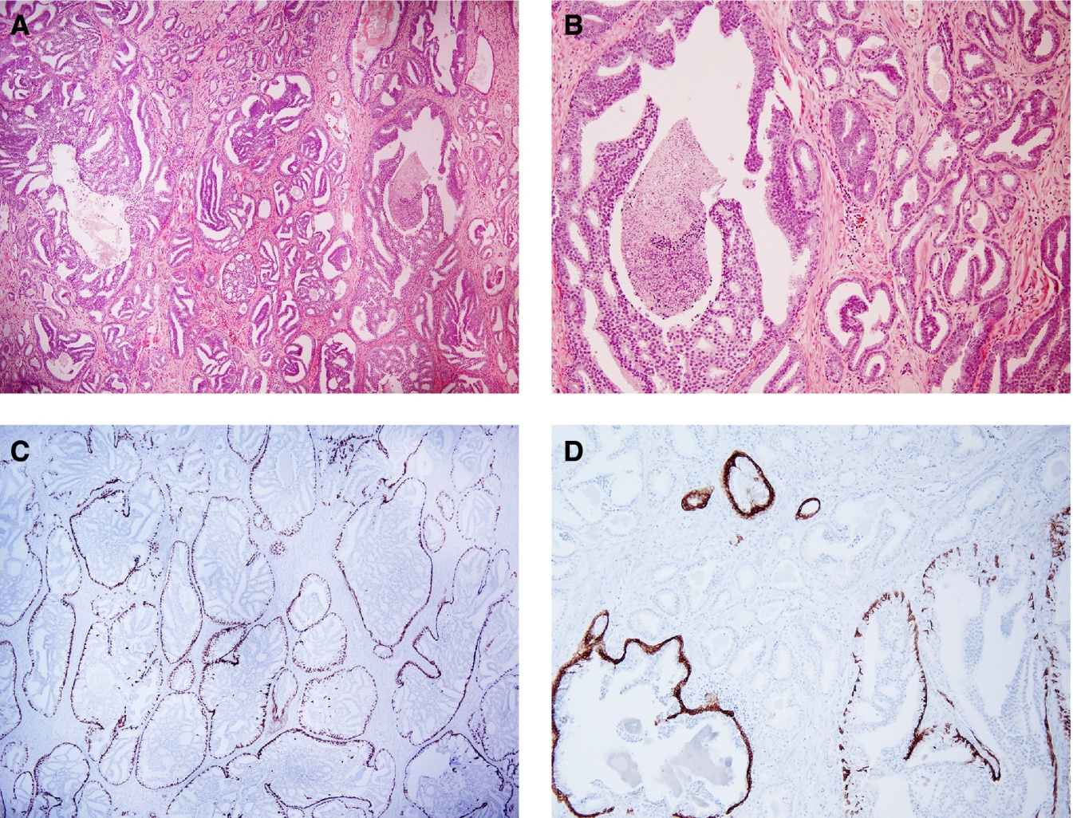
A. Υπό χαμηλή μεγέθυνση, εκτενές ΕΠΚ του προστάτη αδένα σχετιζόμενο με μια μικρή εστία διηθητικού καρκινώματος αθροιστικού βαθμού κακοήθειας κατά Gleason 6 (=3+3) σε υλικό ριζικής προστατεκτομής, εξετασθέν εξ ολοκλήρου. Σπάνια περίπτωση, όπου φυσικά επιβάλλεται η ανοσοϊστοχημική διερεύνηση. B. Υπό υψηλότερη μεγέθυνση του πεδίου της εικ. Α, διακρίνουμε ηθμοειδείς αδένες του ΕΠΚ με νεκρωτική δραστηριότητα, να αναμιγνύονται με μικρούς, καλοσχηματισμένους, διακριτούς αδένες, αθροιστικού βαθμού κακοήθειας 3+3=6 κατά Gleason. C. Υπό χαμηλή μεγέθυνση, στην εν λόγω περίπτωση, παρατηρούμε την ανοσοϊστοθετικότητα των άθικτων βασικών κυττάρων πέριξ κάθε αδένα του εκτενούς ΕΠΚ. D. Υπό υψηλότερη μεγέθυνση της ανοσοϊστοχημικής χρώσης βασικών κυττάτων, αντιπαραβάλλουμε τους αδένες του ΕΠΚ με τα άθικτα βασικά τους κύτταρα με τους ανοσοϊστοαρνητικούς μικρούς, μη ηθμοειδείς καρκινικούς αδένες αθροιστικού βαθμού κακοήθειας 3+3=6 κατά Gleason. Varma Μ & Εpstein J I, Histopathology, 2020.

Slide 19
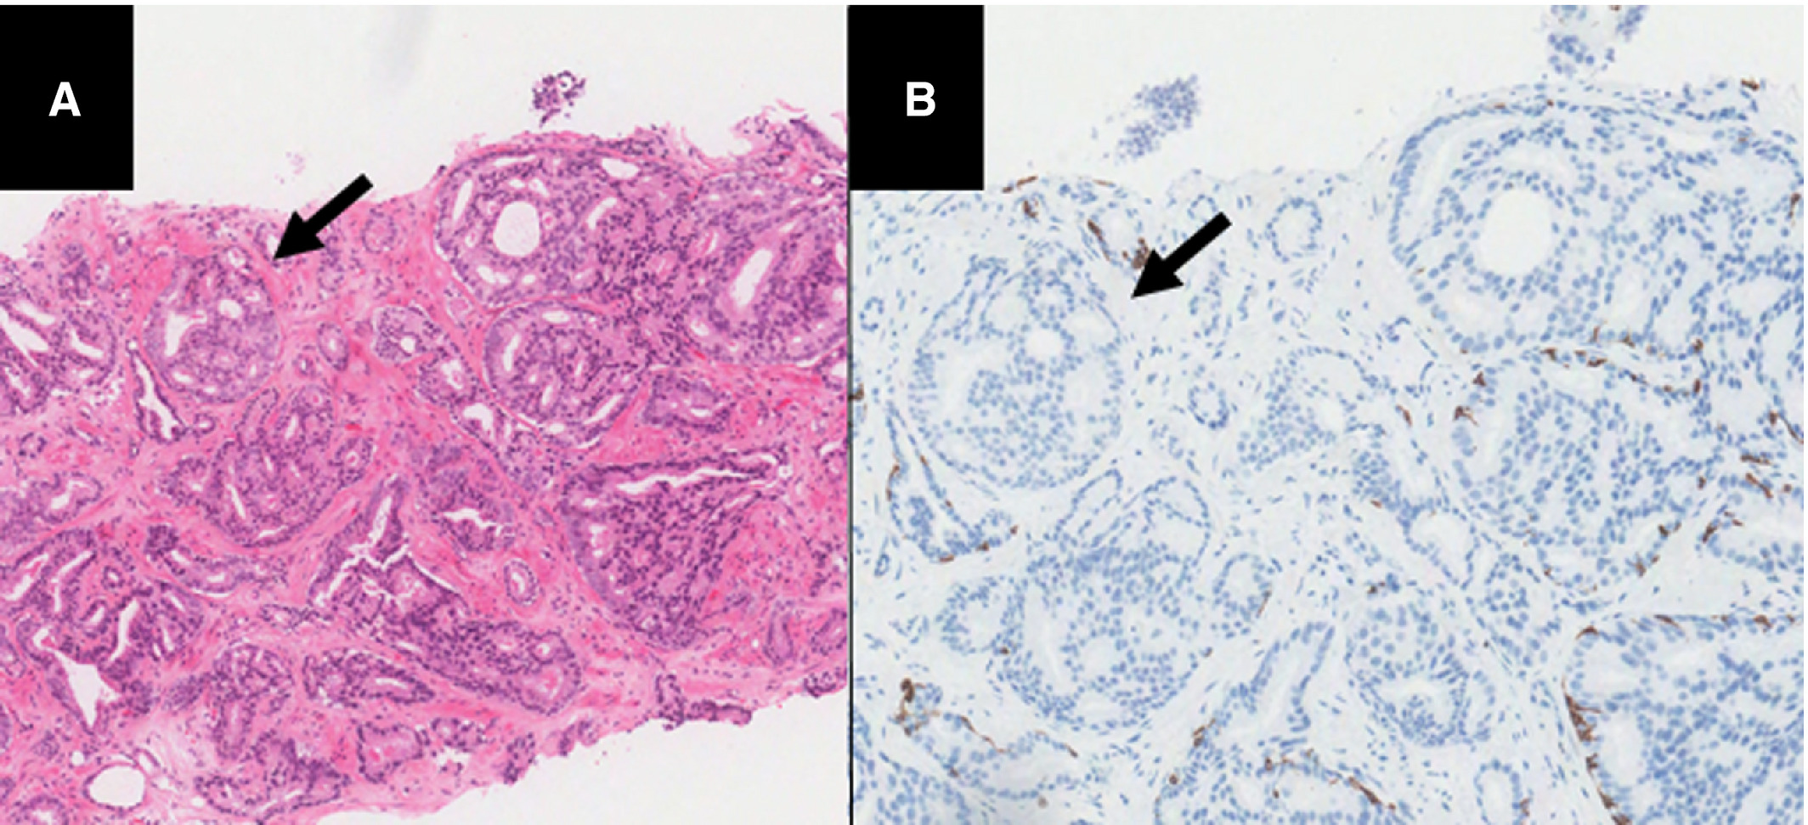
Αδενοκαρκίνωμα προτύπου 3 κατά Gleason με συνυπάρχοντα πολλαπλασιασμό ηθμοειδών αδένων, με κάποια εστιακή ανοσοϊστοθετικότητα δείκτη βασικών κυττάρων και μορφολογικούς χαρακτήρες ως επί ενδοπορικού καρκινώματος (ΕΠΚ) του προστάτη αδένα. Οι λιγοστοί ηθμοειδείς αδένες που στερούνται της εν λόγω ανοσοϊστοθετικότητας (βλ. βέλη) μορφολογικώς ταυτίζονται με τους παρακείμενους τους ηθμοειδείς αδένες οι οποίοι επιδεικνύουν κάποια ανοσοϊστοθετικότητα σε βασικά κύτταρα∙ άρα φαίνεται κι αυτοί να αντιστοιχούν μάλλον σε ενδοπορικά καρκινώματα, παρά σε διηθητικές δομές. Αυτό βέβαια μόνο σε μια τέτοια περίπτωση συνύπαρξης μπορεί να πιθανολογηθεί. Η ομάδα βαθμού κακοήθειας 1 με συνύπαρξη ΕΠΚ αποτελεί αντένδειξη για ενεργό παρακολούθηση του ασθενούς, παρά τον ευμενή αθροιστικό βαθμό κακοήθειας 6 κατά Gleason· άρα, κατά το σκεπτικό της ISUP, ο αθροιστικός βαθμός είναι 7 . Varma Μ & Εpstein J I, Histopathology 2020
A-H
κυτταροκερατίνη 5/6
Παρότι οι ανοσοϊστοθετικοί δείκτες βασικών κυττάρων στηρίζουν τη διάγνωση ΕΠΚ, η απουσία τους δεν την αποκλείει απολύτως, καθώς σε διεσταλμένους αδένες με ΕΠΚ, ο βασικός κυτταρικός στοίχος τους συχνά κατακερματίζεται σε τέτοιο βαθμό που να απουσιάζει στο επίπεδο τομής που ελέγχεται ανοσοϊστοχημικά.

Slide 20
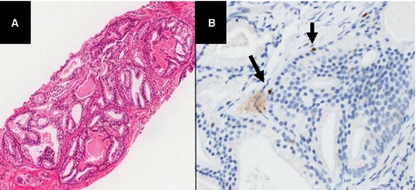
Οι σύνθετες δομές της Εικ. Α, με αλλαχού, στην εν λόγω βιοψία, συνυπάρχον διηθητικό καρκίνωμα προτύπου 3 κατά Gleason, μορφολογικώς παραπέμπουν σε ηθμοειδείς αδένες προτύπου 4∙ πλην όμως, ανευρίσκεται σε αυτούς κάποιου βαθμού ανοσοϊστοθετικότητα στον δείκτη p63 των βασικών κυττάρων (Εικ. Β). (Η απουσία φαγεσωρικής νέκρωσης και έντονης πυρηνικής διόγκωσης στους εν λόγω χαλαρά δομημένους, ηθμοειδείς σχηματισμούς αντιβαίνει στην ασφαλή διάγνωση ενδοπορικού καρκινώματος του προστάτη αδένα.) Εάν η διαβάθμιση της κακοήθειας δεν στηριζόταν μόνο στη μορφολογία, αλλά λαμβανόταν υπόψιν και το ανοσοϊστοθετικό εύρημα, στην παρούσα περίπτωση θα αποδιδόταν ο αθροιστικός βαθμός 3+3 = 6 κατά Gleason, με σχετιζόμενους άτυπους ενδοπορικούς πολλαπλασιασμούς υπό τη μορφή ηθμοειδών σχηματισμών, κάτι που θα μπορούσε να οδηγήσει σε πλημμελή αντιμετώπιση του ασθενούς. Εφόσον όμως η διαβάθμιση της κακοήθειας στηριζόταν αποκλειστικά στη μορφολογία και δεν διενεργείτο ανοσοϊστοχημική χρώση, θα αποδιδόταν στην εν λόγω εστία ο αθροιστικός βαθμός 7 (=3+4) κατά Gleason. Varma Μ & Εpstein J I, Histopathology, 2020.
Α-Η
p63

Slide 21
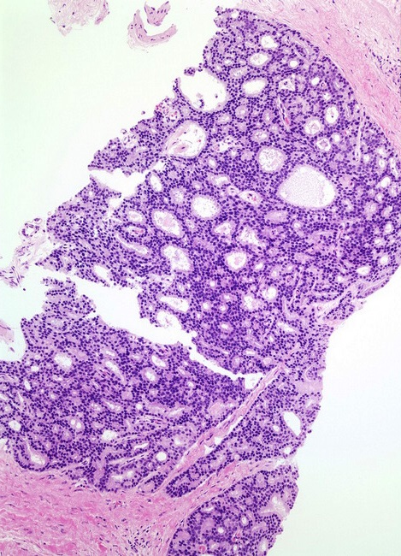
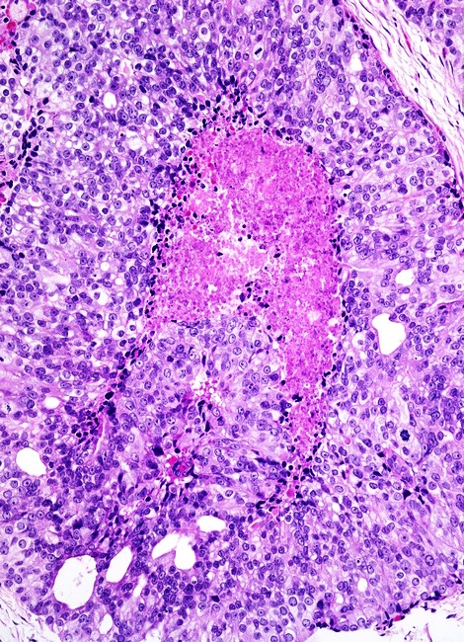
Υψηλόβαθμης κακοήθειας (διηθητικό, συμβατικό-κυψελιδικό) ηθμοειδές κυψελιδικό αδενοκαρκίνωμα, αθροιστικού βαθμού 4+5 (λόγω της φαγεσωρικής νέκρωσης) = 9 κατά Gleason.

Slide 22
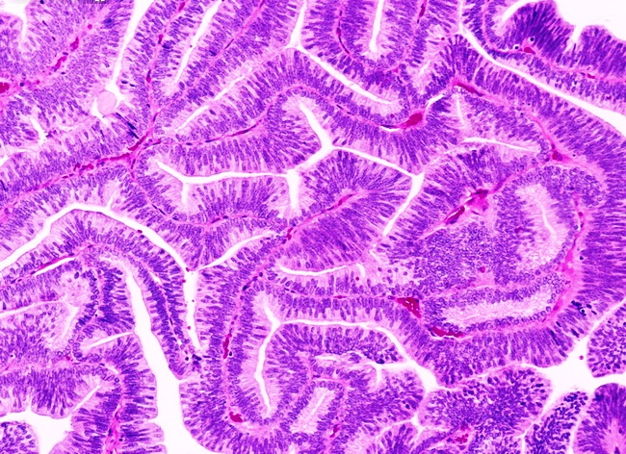
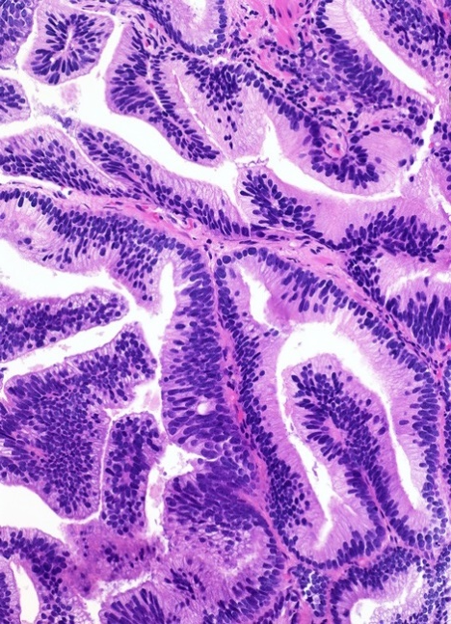
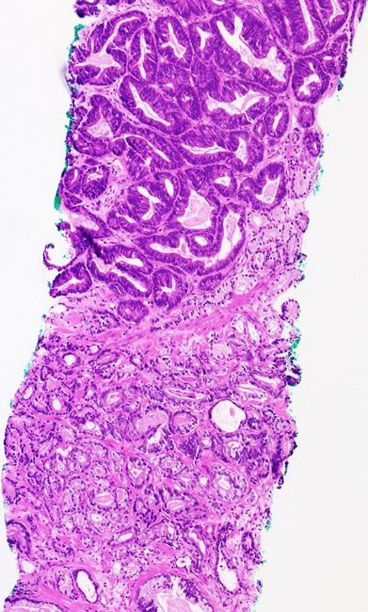
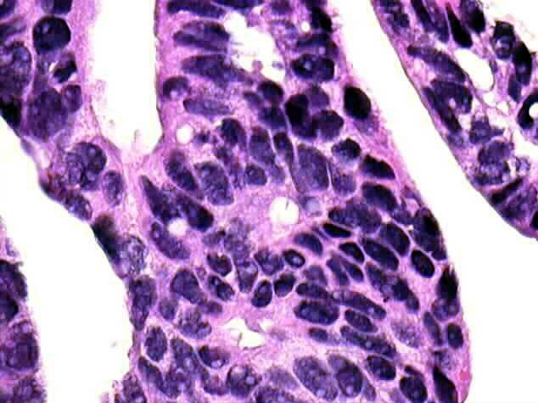
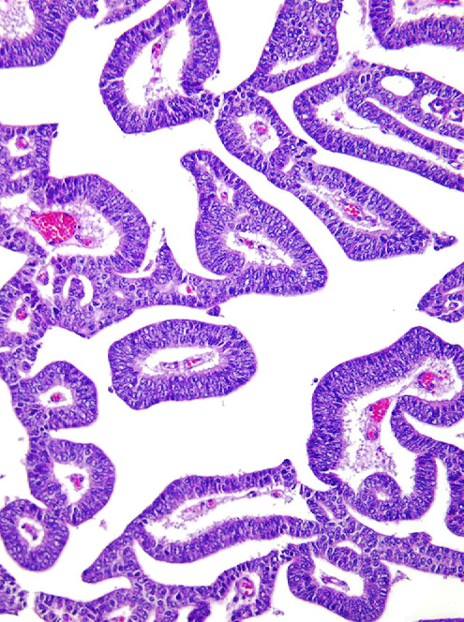
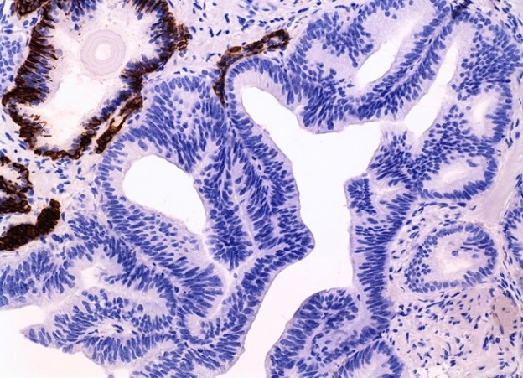
(Διηθητικό) πορογενές αδενοκαρκίνωμα (με συνυπάρχον κυψελιδικό)

Slide 23
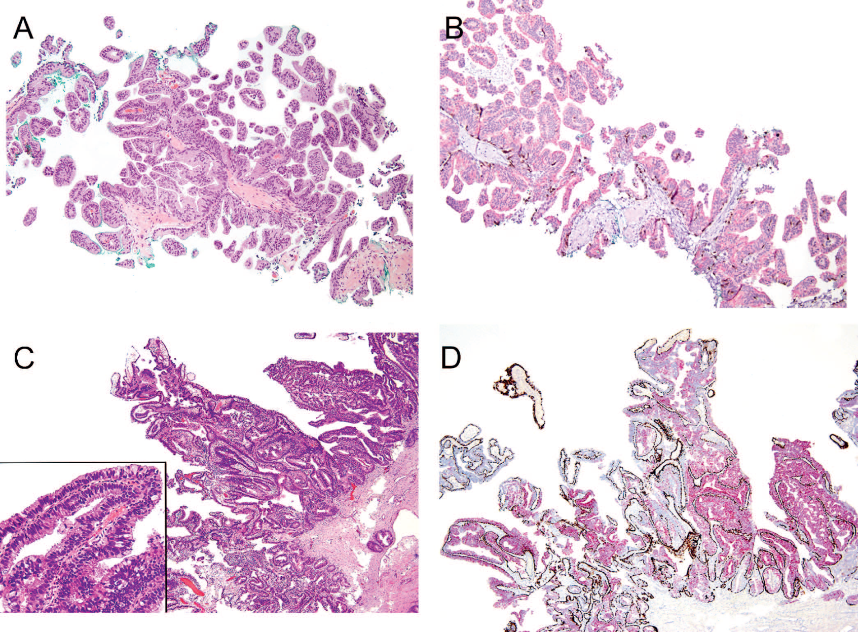
Α. Θηλώδες ΕΠΚ με πορογενή κυτταρική μορφολογία σε δείγμα διά βελόνης βιοψίας. Τα θηλώδη φυλλώματα επενδύονται από ψευδοπολύστοιβο κιονοειδές επιθήλιο (Α-Η, Χ40).
B. Ανοσοϊστοθετικότητα στην κυτταροκερατίνη υψηλού Μ.Β. και στον δείκτη p63, επιβεβαιωτική της παρουσίας βασικού κυτταρικού στοίχου Ανοσοϊστοθετικότητα της AMACR, με κόκκινο χρωμογόνο (Χ40). C. Σε υλικό διουρηθρικής εκτομής, θηλώδες και ηθμοειδές ΕΠΚ με πορογενή κυτταρολογικά χαρακτηριστικά (Α-Η, Χ40).
B & D. Ανοσοϊστοθετικότητα στην κυτταροκερατίνη υψηλού Μ.Β. και στον δείκτη p63, επιβεβαιωτική της παρουσίας βασικού κυτταρικού στοίχου. Ανοσοϊστοθετικότητα της AMACR, με κόκκινο χρωμογόνο (Χ40). Απουσία διηθητικής συνιστώσας στα εν λόγω δείγματα.

